Slide 1
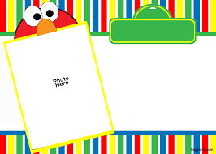
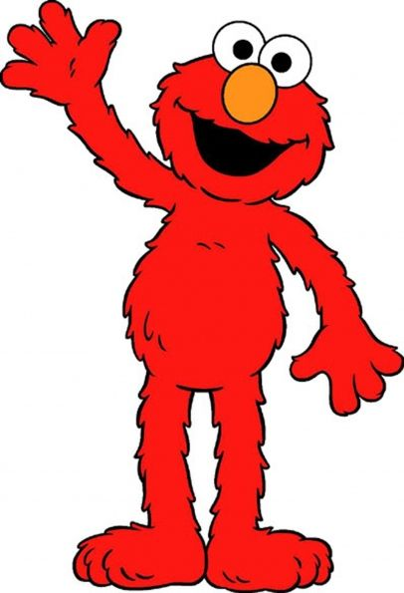
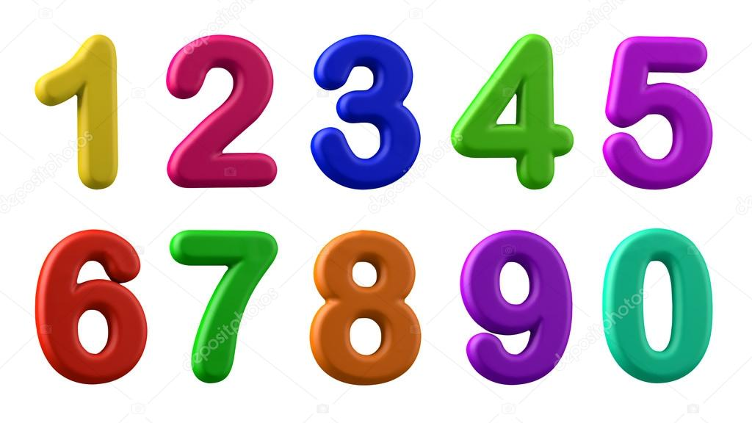
OA 6
Pensamiento matemático
Que divertido es aprender los número del 1 al 5
Hoy aprenderemos:
Los números
Educadora de Párvulos: Verónica Rodríguez
Kinder y Pre Kinder
Escuela Pedro Antonio Tejos

Slide 2
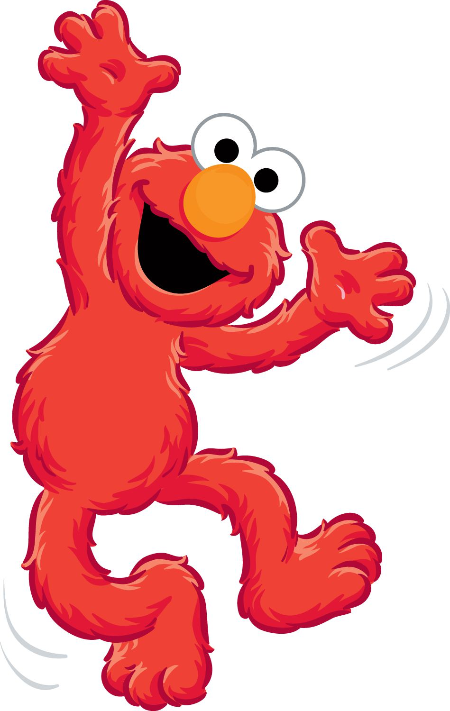
¿ Qué número es?

Slide 3
¿ Qué número es?

Slide 4
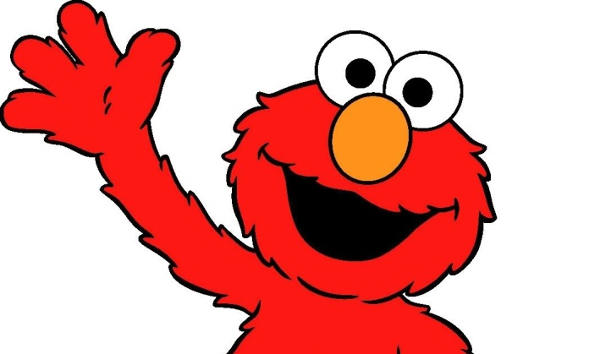
¿ Qué número es?

Slide 5
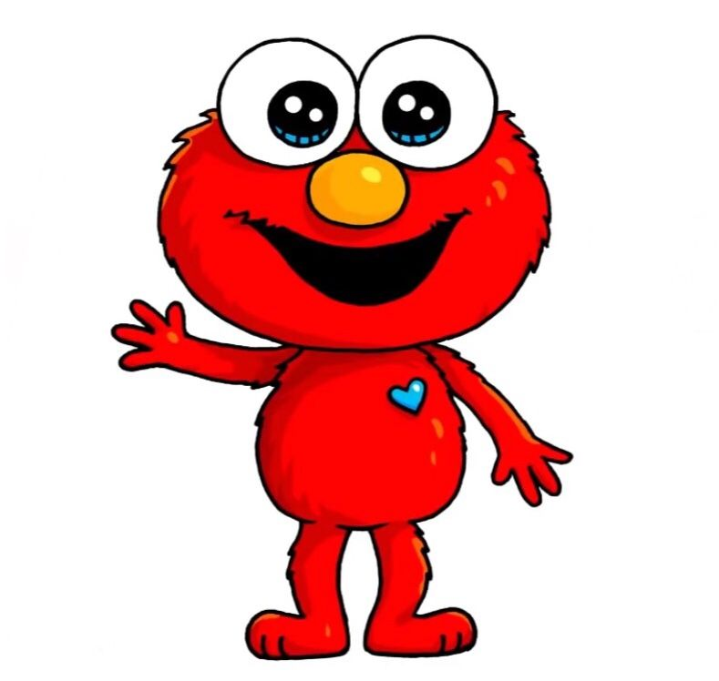
¿ Qué número es?

Slide 6
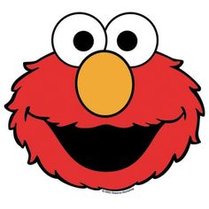
¿ Qué número es?

Slide 7
¿ Qué número es?
Actividad: Toca la cantidad de galletas según el número.

Slide 8
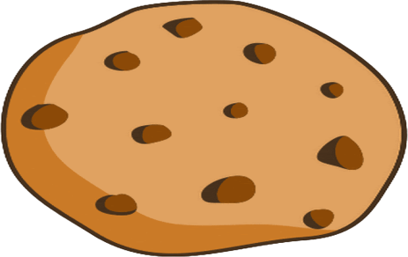
¿ Qué número es?
Actividad: Cuenta la cantidad de galletas y toca con tu dedo el número que corresponda.

Slide 9
¿ Qué número es?
Actividad: Toca la cantidad de galletas según el número.

Slide 10
¿ Qué número es?
Actividad: Dibuja la cantidad de galletas según el número indicado.

Slide 11
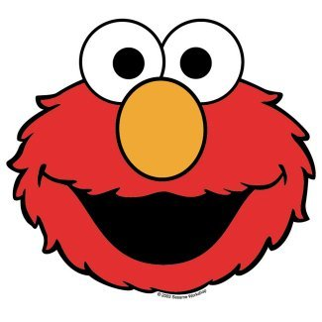
¿ Qué número es?
Actividad: Toca con tu dedo la cantidad de Elmos según el número.

Slide 12
¿ Qué número es?
Actividad: Toca con tu dedo la cantidad de Elmos según el número.

Slide 13
¿ Qué número es?
Actividad: Cuenta la cantidad de Elmos y une con tu dedo el número que corresponda.

Slide 14
¿ Qué número es?
Actividad: Con la ayuda de tu mamá identifica cuántos Elmo faltan para completar la cantidad indicada.

Slide 15
Actividad: Con la ayuda de tu mamá identifica cuántos Elmo faltan para completar la cantidad indicada.

